Slide 1
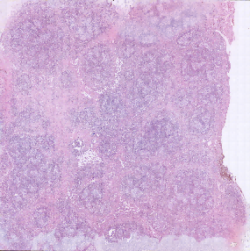
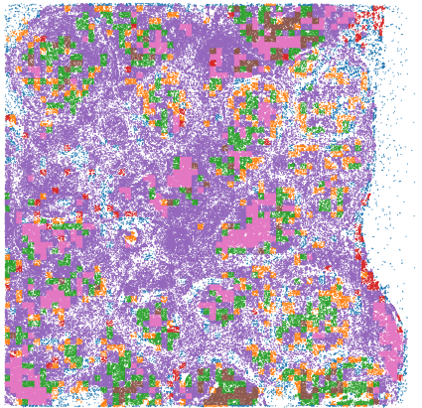
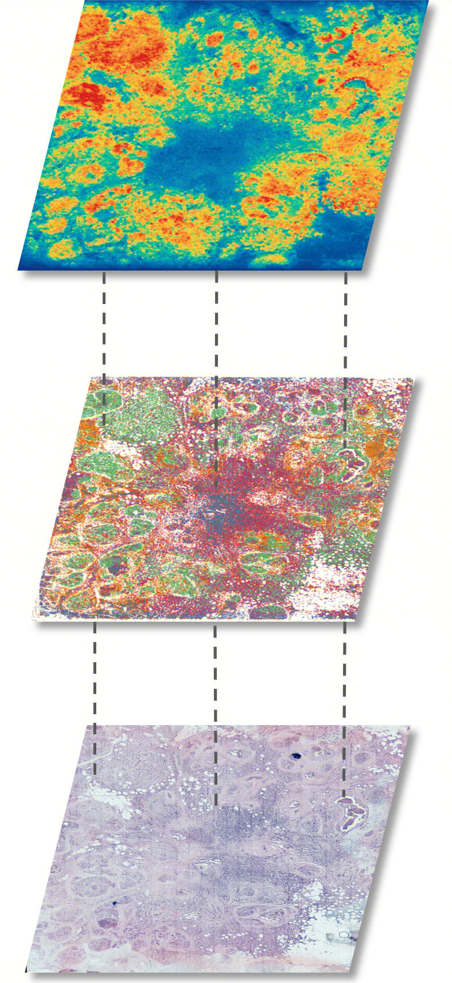
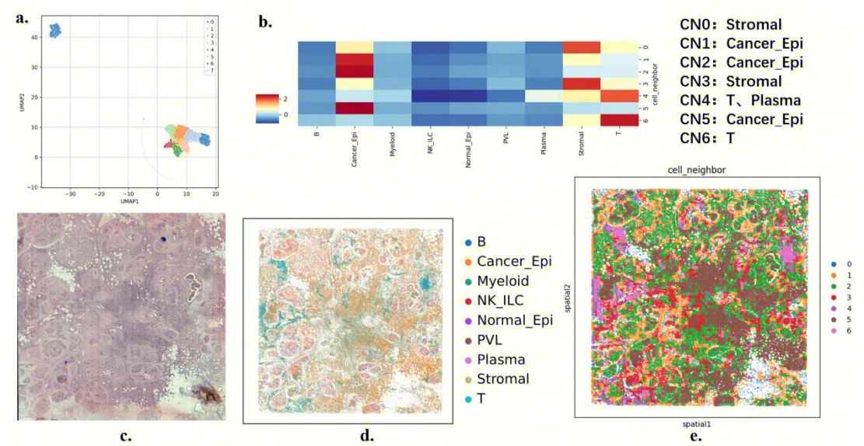
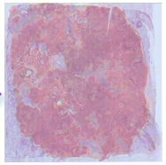
RuiPATH大模型时空赋能方案与进展
方案设计
数据进展
采用双线任务方式，瑞金与华大共同快速推进：
目前已完成31例乳腺癌数据产出、数据配准与初步的数据分析：
瑞金：使用对齐的H&E与时空数据微调RuiPath
样本类型丰富
空转监督的精细区域划分
 | 总例数
IBC,NST | 16
ILC | 5
其他特殊类型 | 5
原位癌为主 | 5
 | IBC,NST | ILC | 特殊类型 | 总例数
Lumina A | 4 | 1 | 1 | 6
Lumina B | 3 | 2 | 2 | 7
HER2阳性 | 6 | 0 | 0 | 6
TNBC | 3 | 1 | 3 | 7
RuiPath
fine-tuning
H&E
ST domain
clusters + labels
实现亚细胞级自动配准
空间功能单元分析
华大：融合RuiPath的热点区进行时空domain分析
RuiPath
inferring
空转监督的精细区域划分
hotspot area
ST domain
H&E
方案计划：预计四月完成数据交接与预实验，五月进行模型训练与评估，6月文章撰写

